Slide 1


Název školy: ZŠ Klášterec nad Ohří, Krátká 676
Autor: Lenka Špillerová
Název materiálu: VY_32_INOVACE_7-35_Řecká kolonizace
Číslo projektu: CZ.1.07/1.4.00/21.1115
Anotace: Prezentace pro 6. ročník k doplnění výkladu, procvičení učiva a zápisu.

Slide 2
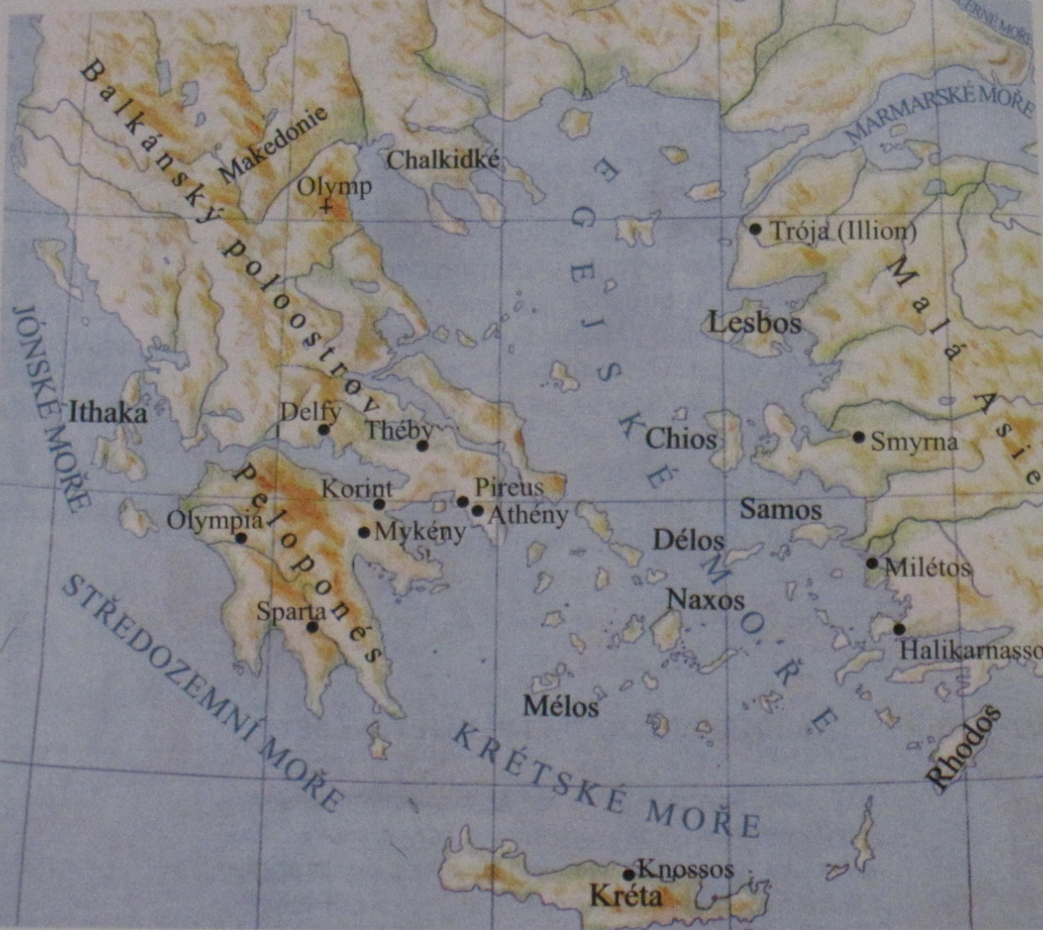
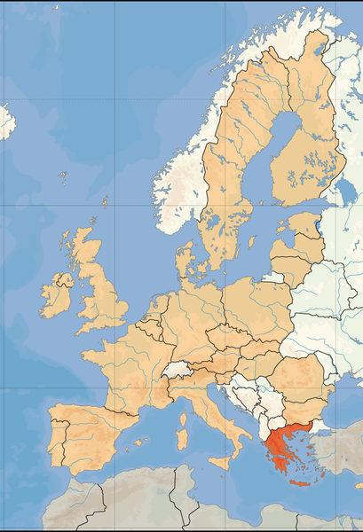
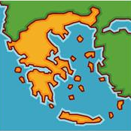
ANTICKÉ ŘECKO
HELLAS
poloha: jižní Evropa
Balkánský poloostrov
Peloponés
Kréta
ostrovy v Jónském a Egejském moři

Slide 3
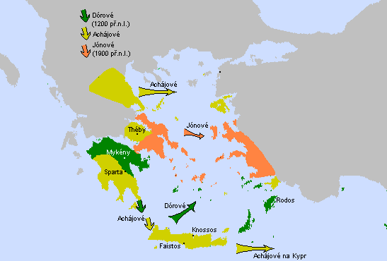
Hellénové = označení pro řecké kmeny

Slide 4
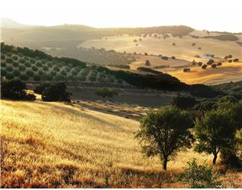
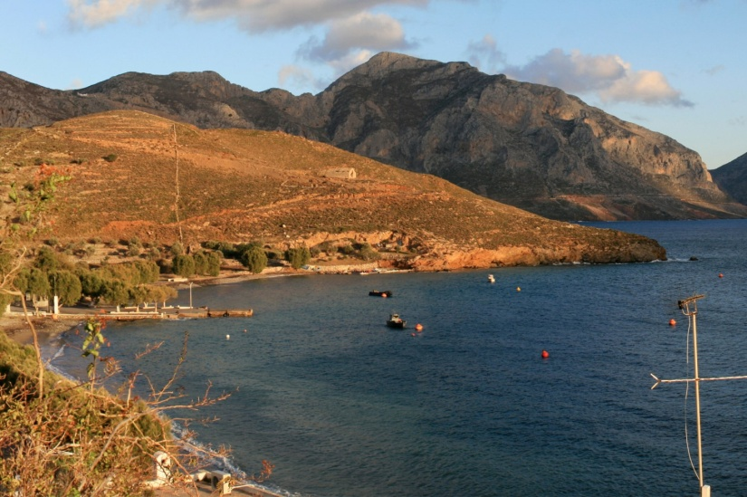
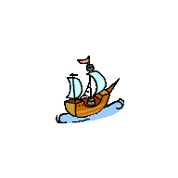
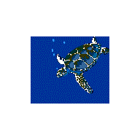
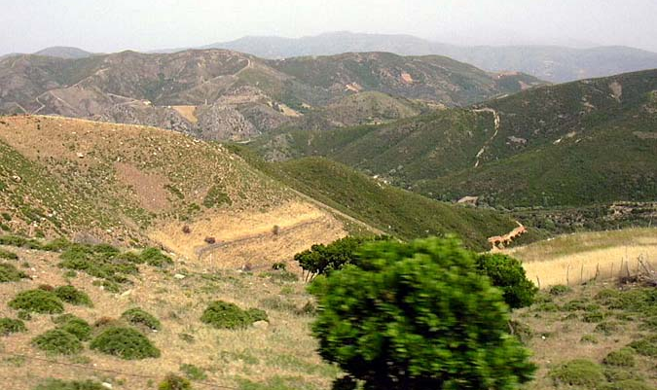
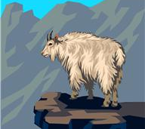

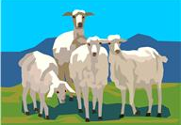
hornatá země
nedostatek úrodné půdy
členité pobřeží - přístavy
obyvatelé - zemědělci, mořeplavci, obchodníci

Slide 5
historické členění
temné období
bez písemných pramenů
zdrojem info. Homérovy eposy a vykopávky
archaické období
usazení kmenů, vznik poleis
kolonizace
klasické období
nadvláda Makedonie
ovládnutí Římem
řecko-perské války
peloponéské války
• Alexandr Makedonský

Slide 6
ARCHAICKÉ OBDOBÍ (800 – 500 př.n.l.)
POLEIS (obce) = řecké městské státy
město + okolní vesnice
samostatné, nezávislé
obyvatelé
svobodní občané
volí úředníky
bojují ve vojsku
nesvobodní otroci
bez lidských práv
hlasují o zákonech
majetek svých pánů
těžká bezplatná práce

Slide 7
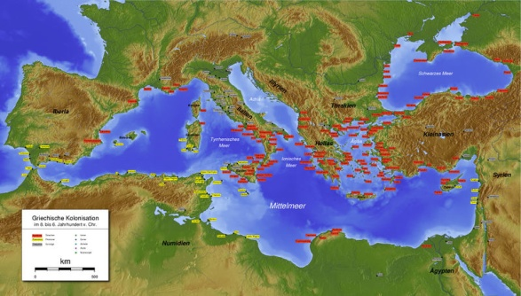
Velká řecká kolonizace
= osidlování nových území
metropole = mateřský stát
nové osady: jižní Itálie, Sicílie, Černomoří, již. Francie
Féničané
Řekové

Slide 8

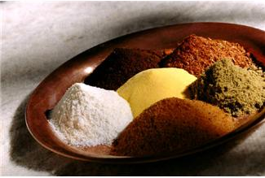



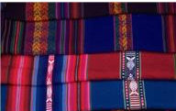





důvody kolonizace
přelidnění
nedostatek půdy
obilí
otroci
odbytiště zboží
vývoz
dovoz

Slide 9
použité zdroje
http://cs.wikipedia.org/wiki/Soubor:EU_location_GRE.pn citace 12.3.2012
http://jirik-tk.wz.cz/kreta2006/krajina_zapad.jpg citace 12.3.2012
http://obrazy-namiru.cz/zbozi/krajina/recka-krajina-ii-186 citace 12.3.2012
http://cs.wikipedia.org/wiki/Soubor:AntikeGriechen1.jpg citace 4.4.2012
http://office.microsoft.com/cs-cz/images

